Slide 1
Classical Art Memes

Slide 2


Ziel der Arbeit
Erstellen eines Corpus
Analyse der Textinhalte
Ähnlichkeitsanalyse mit Kunstkorpora

Slide 3
Unsere Memesammlung
r/trippinthroughtime
4.6m Mitglieder
Hot: 10k Likes
23376 Memes
2015-2022
Score, Autor, URL etc.
→ OCR

Slide 4
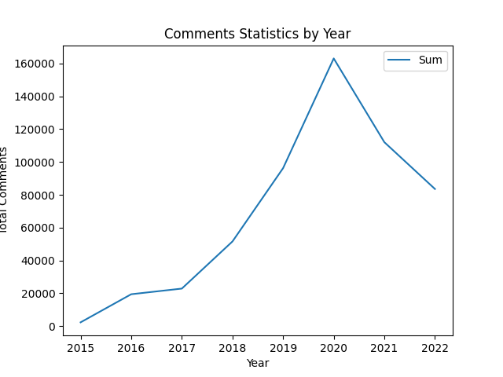
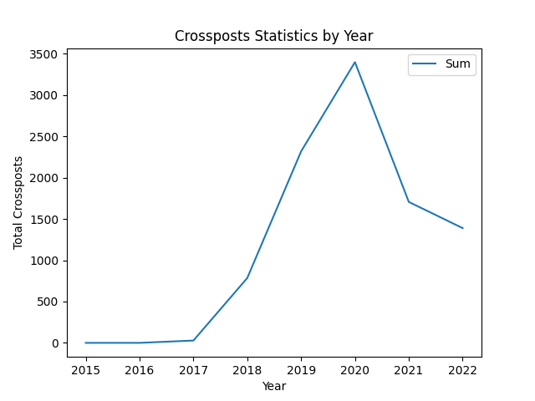
Allgemeine Statistiken
Meiste Aktivität während Corona Hochphase
Zurzeit sinkender Trend

Slide 5
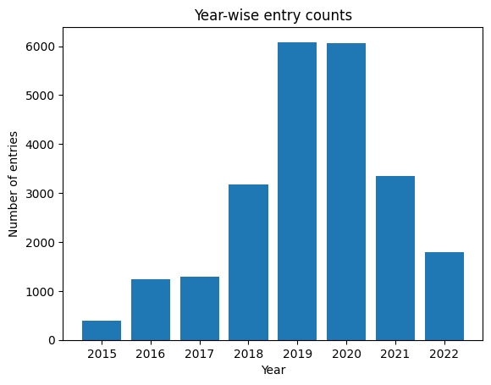
Allgemeine Statistiken
Meiste Aktivität während Corona Hochphase
Zurzeit sinkender Trend

Slide 6
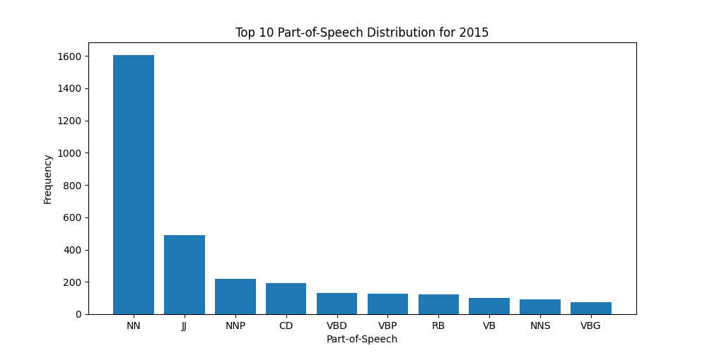
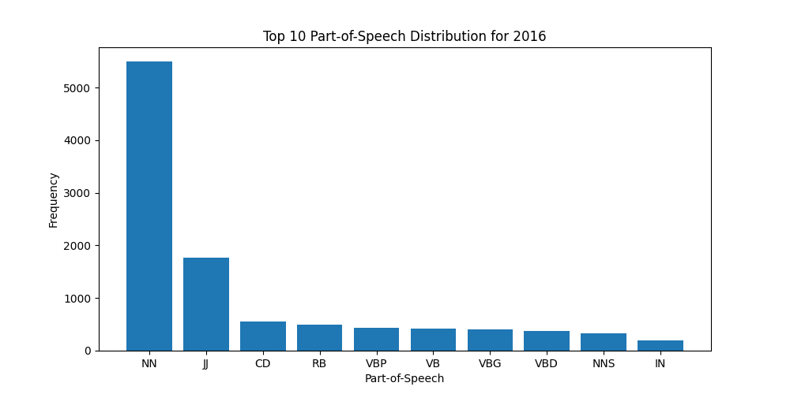

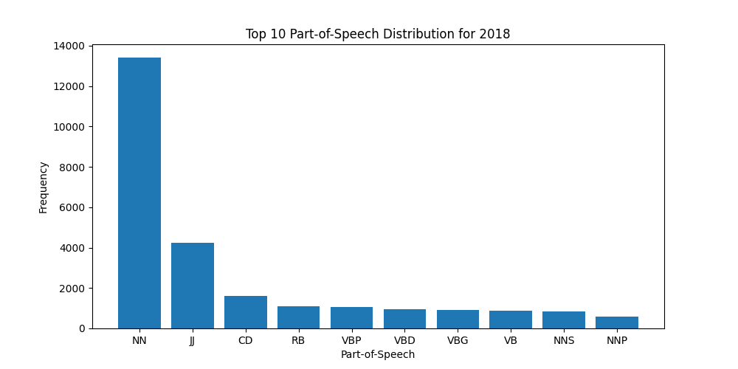
Part-of-speech-Tagging

Slide 7
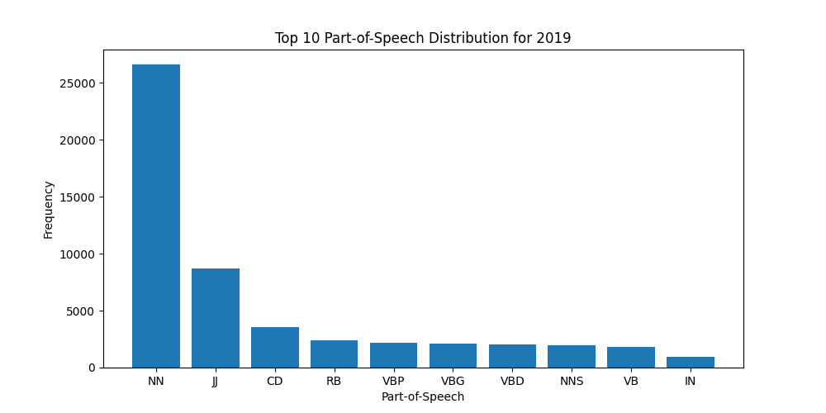
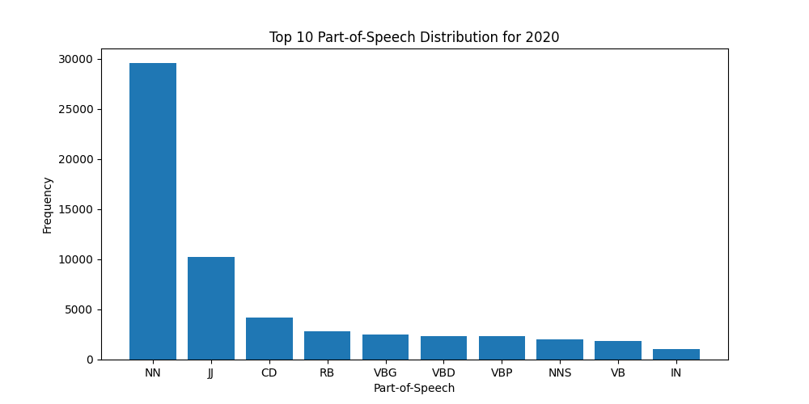

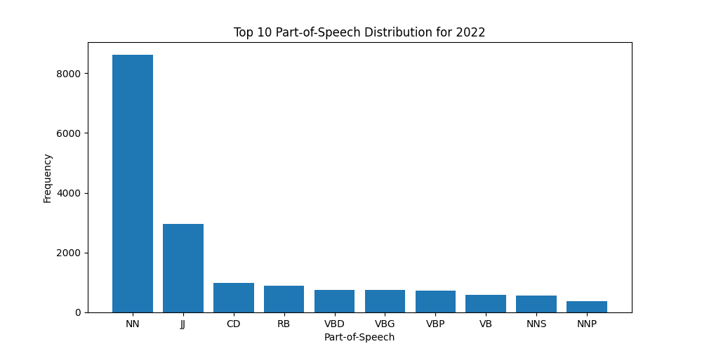
Part-of-speech-Tagging

Slide 8
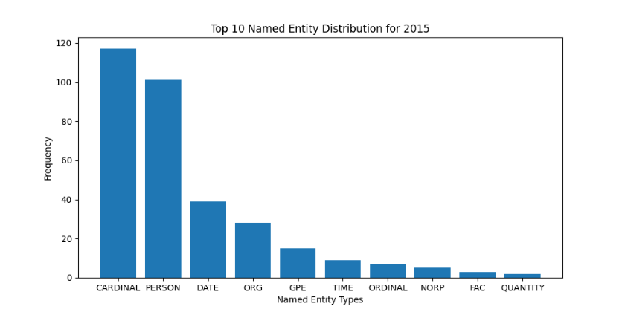
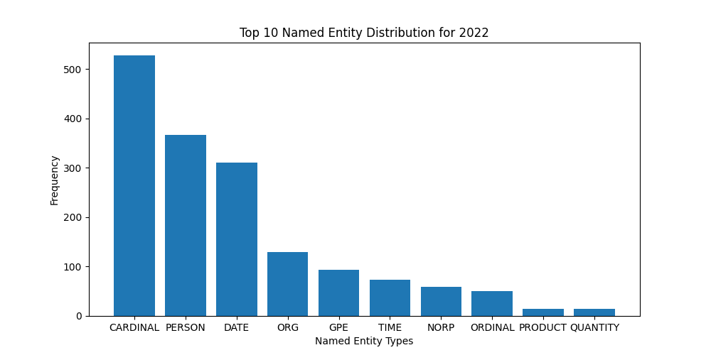
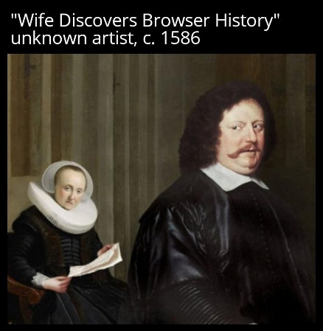
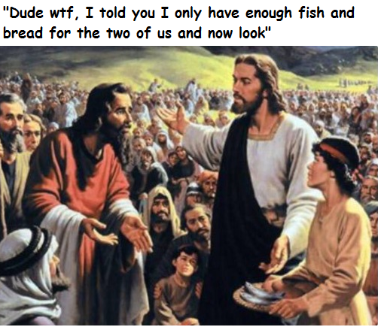
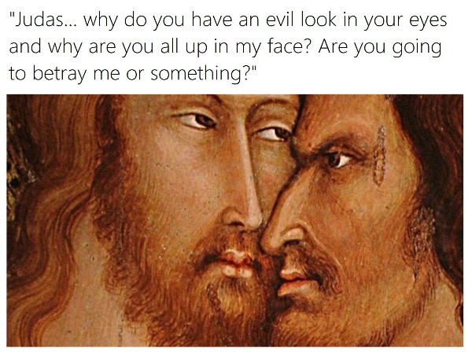
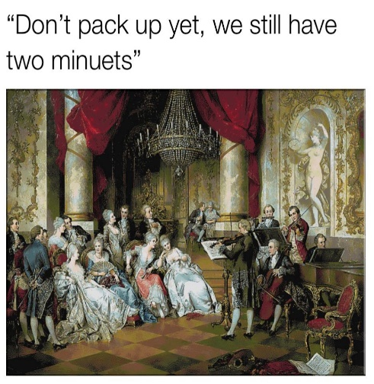
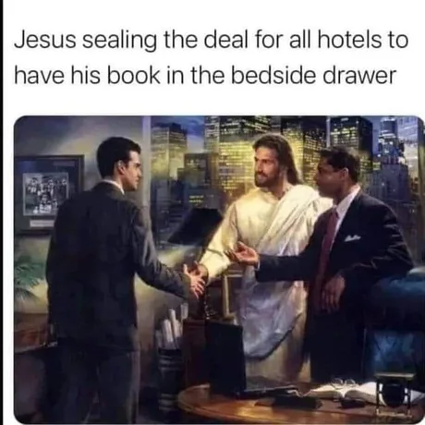
Named Entity Recognition

Slide 9
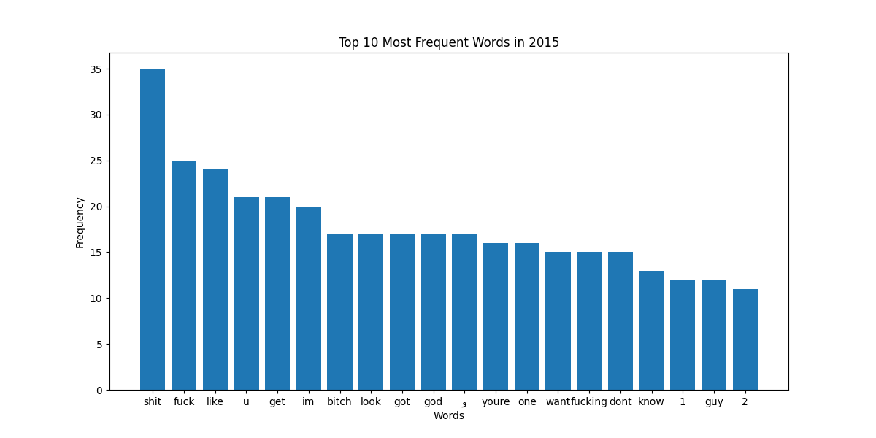
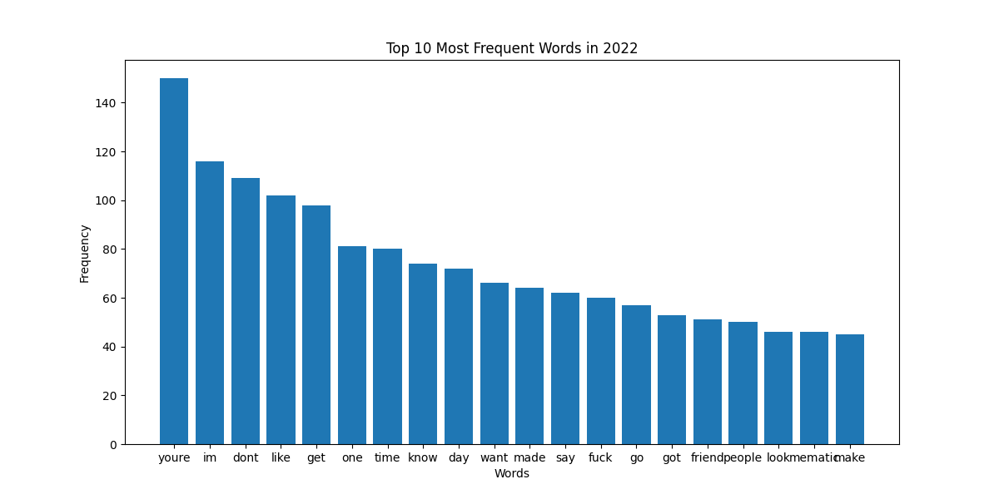
Wort Häufigkeiten
Am Anfang noch wenig Moderation

Slide 10
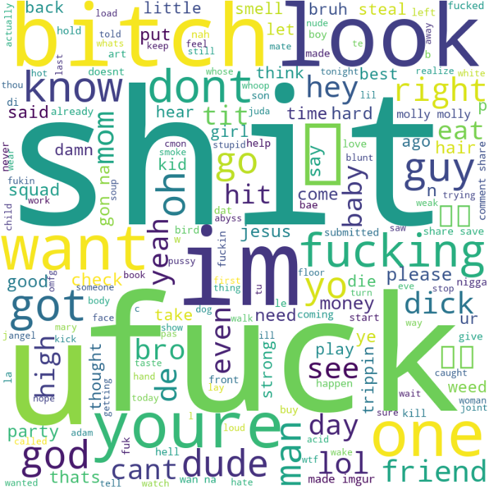
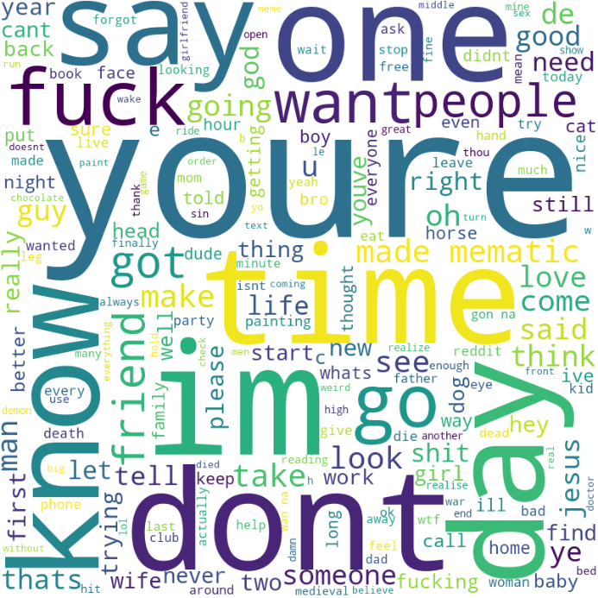
Wordcloud
2015
2022

Slide 11
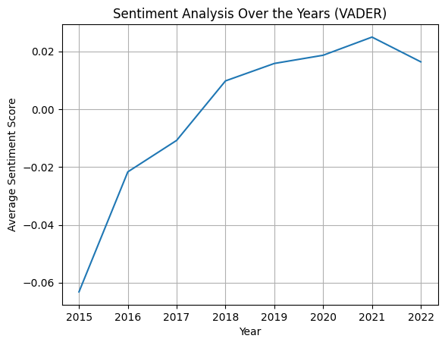
Sentiment Analyse
Vader: -1 negativ; 1 positiv
→ Neutrale Sentiment Analyse
Leichte Unterschiede erklärbar durch Moderation

Slide 12
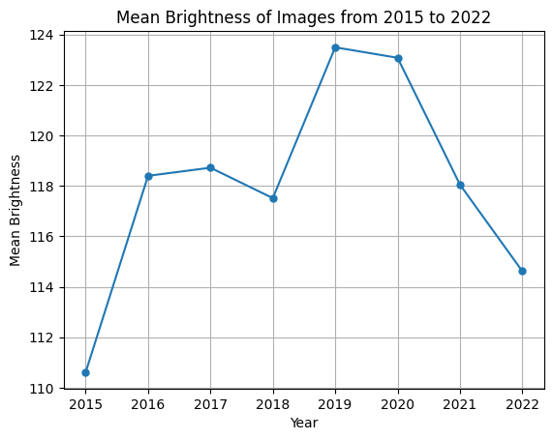

Computervision
2015
2019

Slide 13
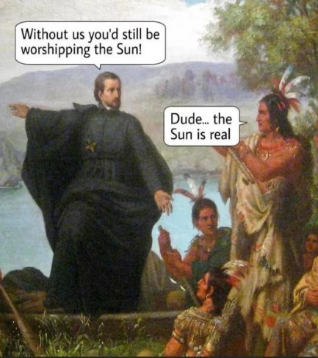
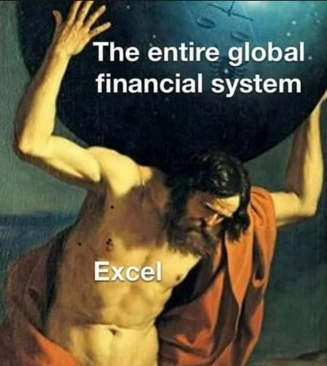
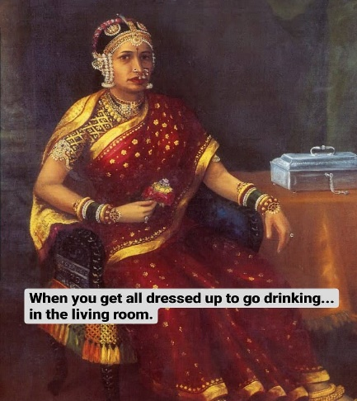
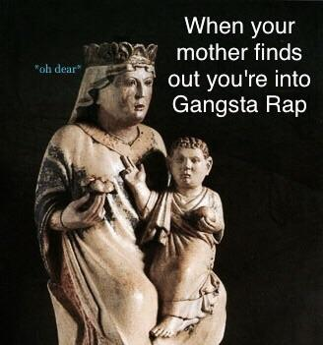
Beispiele

